Slide 1
Ley de Transparencia para periodistas Cómo pedir y dónde buscar

Slide 2
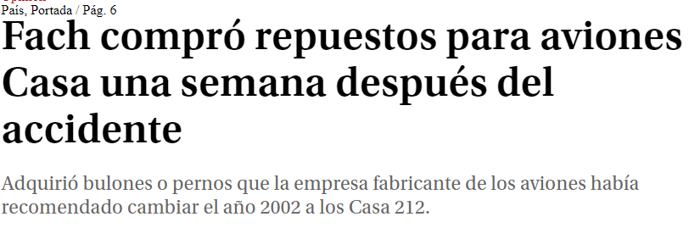

Slide 4
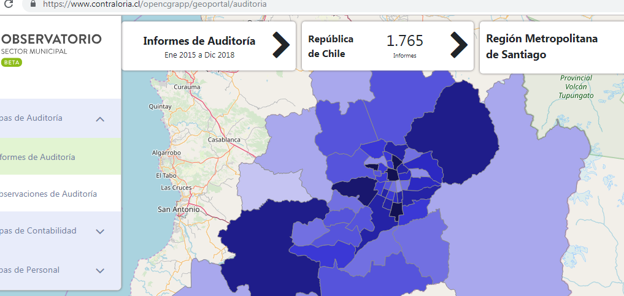
Observatorio municipal de la CGR

Slide 5
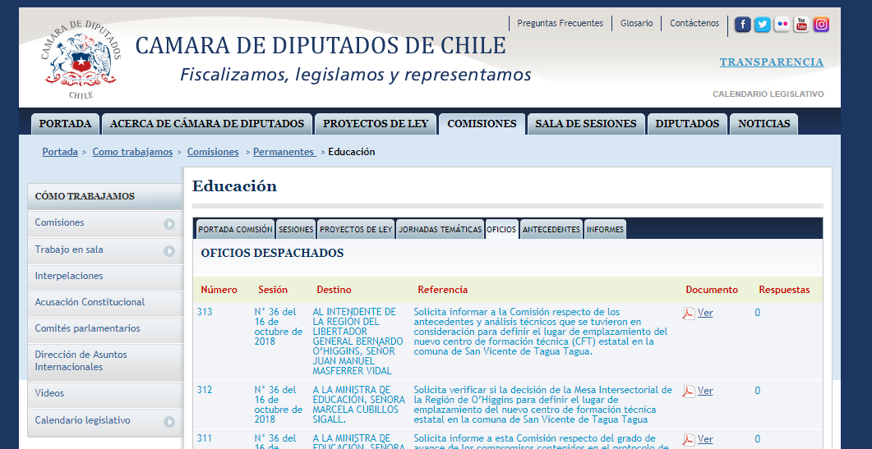
Oficios de comisiones legislativas

Slide 6
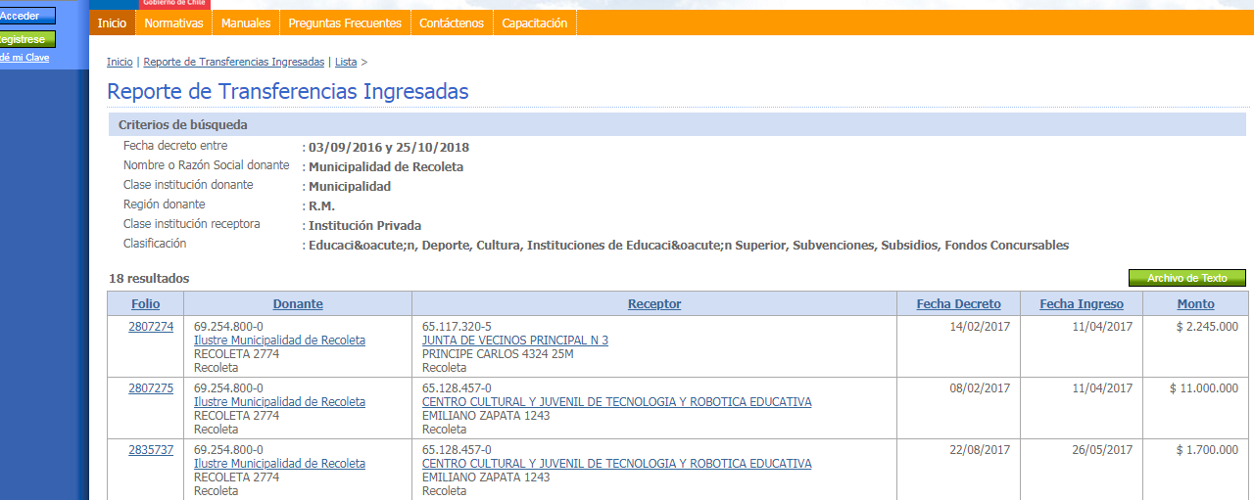
Reportes de transferencias (Registro Ley 19.862)

Slide 9
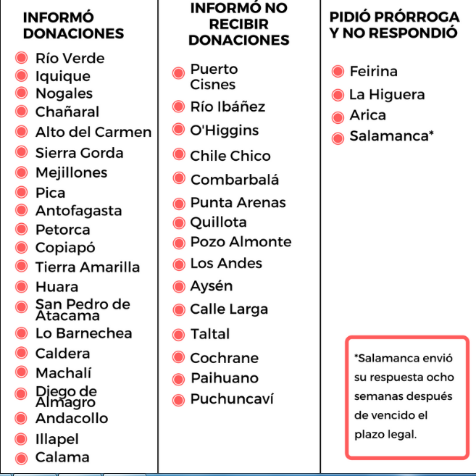

Slide 10
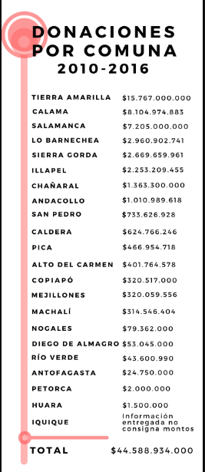

Slide 12
Cómo optimizar mi solicitud

Slide 15
Límites y reservas (artículo 21)
Cuando la información afecta el cumplimiento de las funciones del organismo (investigaciones judiciales, decisiones aún no adoptadas o que requiera distraer a funcionarios de su labor habitual).
Cuando afecte los derechos de las personas (salud, seguridad, vida privada y derechos comerciales o económicos).

Slide 16
Cuando ponga en riesgo la seguridad del país (seguridad nacional y orden público)
Cuando afecte el interés nacional (salud pública, relaciones internacionales, intereses económicos o comerciales del país).
Cuando sea declarada reservada o secreta por ley de quórum calificado.

Slide 17
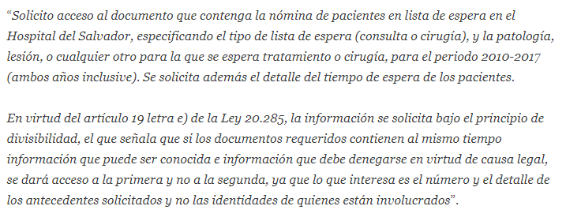
Principio de divisibilidad

Slide 18
Principio de oportunidad
Recuerda que el plazo para la respuesta es de 20 días hábiles, prorrogable por otros 10. Pero puede ser demorada por otras razones:
• Que te pidan rectificarla (enmendar)
• Que le consulten a un tercero
• Que la remitan a otra entidad pública
Para evitarlo, debes invocar el Principio de Oportunidad

Slide 20
Solicito acceso a los documentos que fueron archivados provisionalmente en el Caso Penta -de acuerdo con lo informado en una nota de prensa de la propia FRM Oriente del 22.08.18- que contienen antecedentes sobre hechos correspondientes a causas por delitos tributarios en los que no ha existido querella ni denuncia del Servicios de Impuestos Internos. Se solicita que los documentos requeridos contengan los nombres de las empresas que hicieron aportes, los beneficiados con los mismos y el monto de esos aportes.

Slide 21
Los documentos se piden conforme al Principio de Divisibilidad, contenido en la Ley 20.285, para que se tarjen o editen los datos que eventualmente debiesen mantenerse bajo reserva según el artículo 21 de la misma ley. Se piden, asimismo, bajo el Principio de la Oportunidad, del mismo cuerpo legal, para que en caso de pedir una rectificación de la solicitud, requerir el pronunciamiento de terceros o darle traslado a otra entidad pública, se haga con la máxima celeridad a objeto de evitar trámites dilatorios. Por último, los documentos se solicitan teniendo en cuenta que de manifestarse la oposición de un tercero, para que esta proceda debe estar fundada en una de las causas de reserva contenidas en el artículo 21 ya citado.

Slide 22
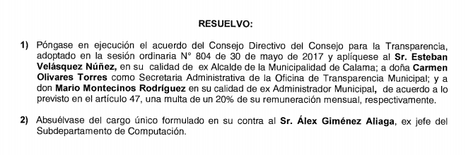
Buscar jurisprudencia y meter miedo

Slide 23
En fin…
Pre-reportear y revisar primero la información de los sitios web de las instituciones.
Precisar el tipo de docs (oficio, decreto, memo, informe, plano), la fecha o rango de fechas, materia, autores, etc.

Slide 24
Dividir: pedir por partes (eso evita que la respuesta sea negativa porque distrae a los funcionarios o porque es muy genérica o amplia).
Pedir en distintas instituciones.
Estar atento a los plazos, no desistir y recurrir al CPLT.

